Slide 1
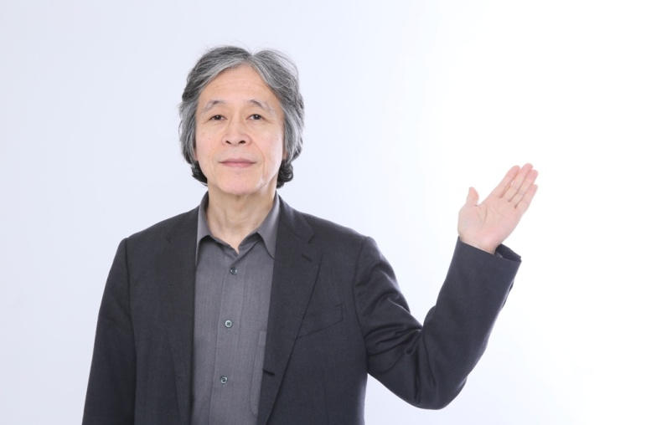
Ｎｏ．３２ 血液の流れ
肝臓
腎臓
心臓
肺
脳
腸
心臓から出る動脈系
全身の組織（筋肉・皮膚など）・細胞
心臓に戻る静脈系
●血液の流れは心臓から出る動脈系と心臓に戻る静脈系の２つです
●血管の全長は１０万Ｋｍで、大半を毛細血管が占め、毛細血管の
の７０％が手足に分布しています
●手足の血流を良くすれば血液全体の流れが良くなります

